Slide 1

MÓDULO 14 · MATEMÁTICA · AULA 232
Gráfico da Função Modular
Um "V", não uma parábola
Gráfico da função modular

Slide 2
Para começar
O gráfico de f(x)=|x| é uma curva igual à parábola de x²?
POSSOR · Função Modular · Aula 232
2

Slide 3
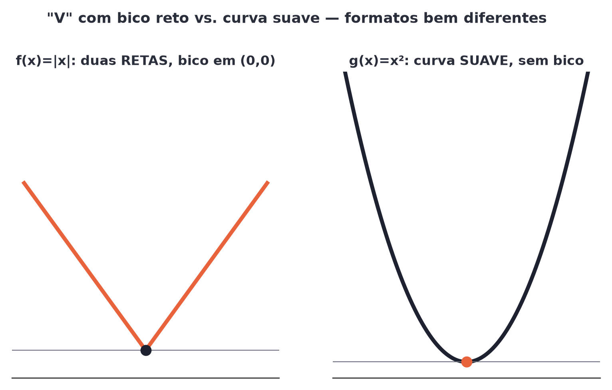
O conceito central
|x| forma um "V" com bico reto na origem — duas semirretas, não uma curva suave.
POSSOR · Função Modular · Aula 232
3

Slide 4
Como funciona
Duas semirretas retas se encontram na origem, sem curva nenhuma.
• Para x≥0: semirreta subindo, inclinação 1
• Para x<0: semirreta subindo, inclinação −1 — as duas se encontram em (0,0)
POSSOR · Função Modular · Aula 232
4

Slide 5

Cuidado com essa armadilha
Confundir o gráfico de |x| com o de x², achando que os dois são curvas parecidas.
POSSOR · Função Modular · Aula 232
5

Slide 6
Exemplo resolvido
|x| e x² têm o mesmo formato de gráfico?
|x|: duas semirretas retas com bico em (0,0), formando um "V"
x²: curva suave (parábola), sem bico algum — formatos bem diferentes
POSSOR · Função Modular · Aula 232
6

Slide 7
Roteiro de hoje
1
Pergunta inicial
2
Duas retas, um bico
3
Exemplo
4
Exercícios
POSSOR · Função Modular · Aula 232
7

Slide 8

Hora dos Exercícios — Fixação
QUESTÃO 1
Que formato tem o gráfico de f(x)=|x|?
💡 Dica
Ao esboçar |x|, marque pontos simétricos (como −2 e 2) e ligue com RETAS, nunca com curva.
POSSOR · Função Modular · Aula 232
8

Slide 9

Gabarito e Encerramento
Resposta
Um "V", com vértice (bico reto) na origem.
Resumo da Aula
Esse "V" reaparece na última aula, quando aplicamos módulo a outras funções.
• |x| é um "V" com bico reto — nunca uma curva suave como a parábola.
Próxima aula: Módulo concluído.
POSSOR · Função Modular · Aula 232
9

